Slide 1
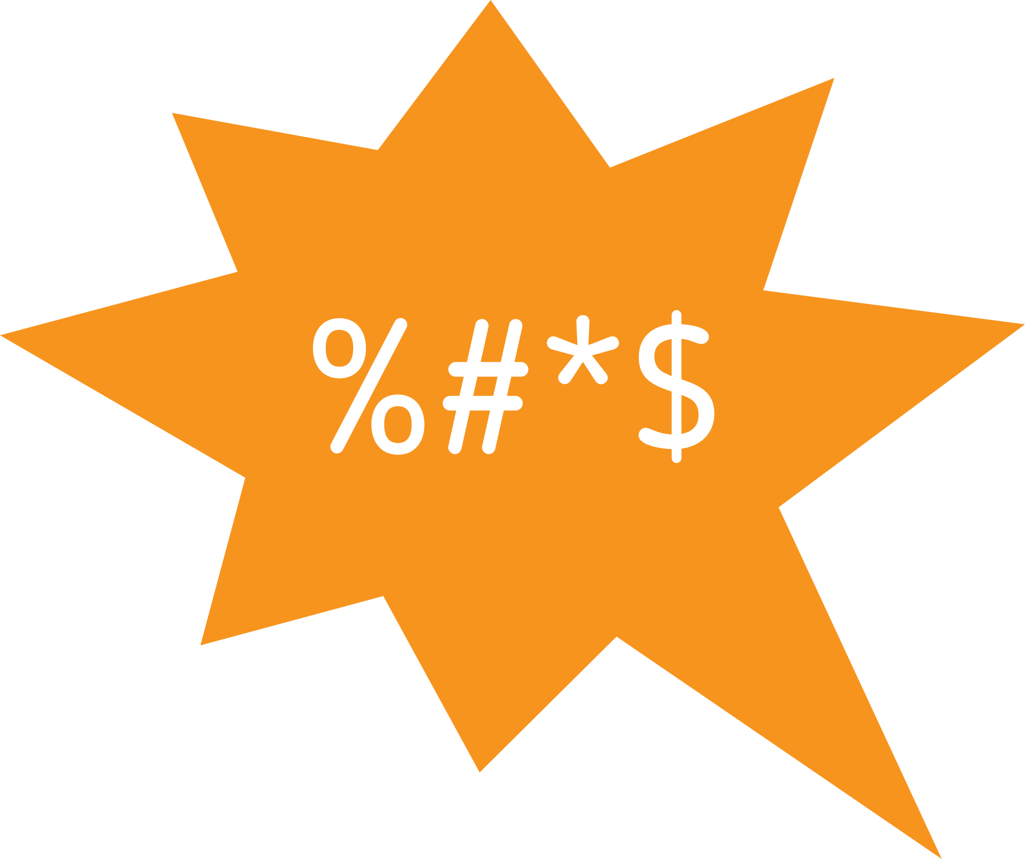





Hvad er hadtale? > Medborgerskab > Spillet om farver
Spillet om farver
?

Slide 2

Organisation: Del jer op i tre grupper
Røde Overbevisere
publikum
Blå Overbevisere
Formål: At overbevise publikum om at de skal slutte sig til dit hold.

Slide 3

Første runde
Ved kun at bruge informationen på dit kort skal du overbevise tilhørerne, så de slutter sig til dit hold.
(Du skal beslutte dig for hvilke egenskaber du vil tale om og hvem i din gruppe, der skal holde "salgstalen").
Du har
2 minutter
til at fremlægge din sag.
Røde Overbevisere
starter

Slide 4
Hvem vælger du?
Røde Overbevisere
Blå Overbevisere
Rejs dig og stil dig ved siden af det hold, der har overbevist dig.
Hvad fik dig til at slutte dig til dem?

Slide 5
Anden runde - Ny runde, nye kort!
Ved kun at bruge informationen på dit kort skal du overbevise tilhørerne, så de slutter sig til dit hold.
(Du skal beslutte dig for hvilke egenskaber du vil tale om og hvem i din gruppe, der skal holde "salgstalen").
Du har
2 minutter
til at fremlægge din sag.
Blå Overbevisere
starter

Slide 6
Hvem vælger du?
Røde Overbevisere
Blå Overbevisere
Rejs dig og stil dig ved siden af det hold, der har overbevist dig.
Hvad fik dig til at slutte dig til dem?

Slide 7

Hvad er forskellen?
Lagde du mærke til nogen forskel mellem første og anden runde?
Hvorfor tror du det var tilfældet?

Slide 8

Første runde = social identifikation
Vi tillægger os en gruppes identitet, og den måde vi ser os selv på, er knyttet til at være en del af denne gruppe.
For at styrke vores egen anseelse vil vi fokusere på vores gruppes positive egenskaber (og nogen gange overdrive dem!)

Slide 9


Anden runde = Social sammenligning
Vi diskriminerer imod en anden gruppe (dem) for at få vores egen gruppe (os) til at tage sig stærkere ud.
For at opretholde vores egen gruppes selvbillede fokuserer vi på den anden gruppes negative egenskaber og overdriver dem.

Slide 10

Opgave: ‘"Os" og "Dem"-ord
Tænk igen på anden runde.
Hvilke ord og udtryk blev brugt til at skabe splittelse?
Skriv disse ord ned under to overskrifter:
Positive ("Os")
Negative ("Dem")

Slide 11








www.hackinghate.eu
#SELMA_eu

